Slide 1


EMBARCADERO
CONFERENCE 2025
A JORNADA DO HERÓI | 30 ANOS DE INOVAÇÃO

Slide 2



WEBHOOKS PARA
INTEGRAÇÃO ENTRE SISTEMAS
VINICIUS SANCHEZ
Quer me ver na
#ECON26?
Acesse o QRCode e pelo APP avalie minha palestra!

Slide 3
Vinicius Sanchez
Cursos técnicos
Graduações
Técnico em Informática
Técnico em Informática para Internet
Sistemas de Informação
Pós graduação em Arquitetura de Software
Experiências
Certificações e reconhecimentos
Mais de 12 anos como programador
Criador de conteúdos
Embarcadero MVP
Certified Delphi Developer
SFC | SFPC | KIKF

Slide 4

Fiorilli S/C Software
Atuando há mais de 48 anos, a Fiorilli é uma das maiores empresas do Brasil no desenvolvimento de softwares de gestão pública, presente em mais de 1000 municípios facilitando a rotina de mais de 2500 orgãos públicos e líder de mercado, é a empresa que mais cresce em seu segmento.

Slide 5
Webhook
O que são Webhooks?
Webhooks são uma espécie de "callbacks HTTP" usados para notificar outros sistemas em tempo real, quando algum evento acontece.
Um sistema envia automaticamente uma requisição HTTP (geralmente POST) para uma URL configurada quando um determinado evento ocorre.
Exemplo prático
Quando uma compra é concluída em um e-commerce, um webhook pode notificar o sistema de faturamento para emissão de nota.

Slide 6
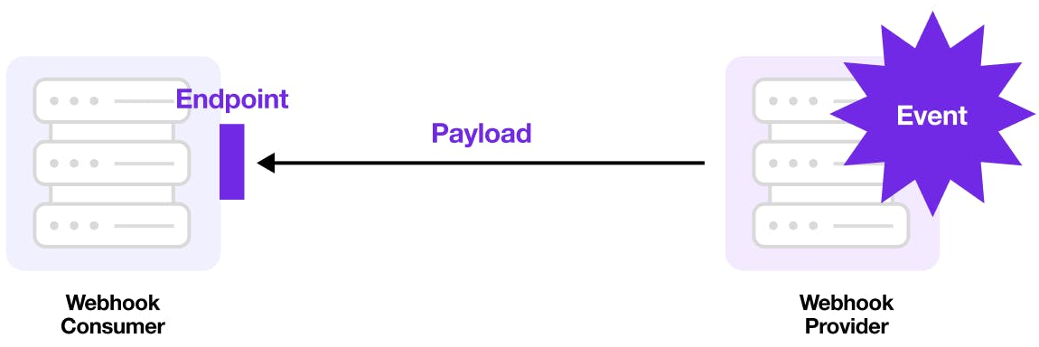
Webhook
Como funciona?
Sistema de origem detecta um evento (ex: pagamento aprovado)
Envia-se uma requisição HTTP para uma URL previamente cadastrada (destino)
Sistema destino recebe os dados e executa ações com base no evento

Slide 7
Definição
Não é uma API! É um padrão de comunicação (ou técnica) baseado em protocolos já existentes como normalmente o HTTP/HTTPS.

Slide 8
Polling vs Webhook
Polling
Cliente consulta periodicamente um endpoint para verificar se há atualizações.
Webhook
Servidor envia uma requisição para o cliente quando algo acontece.
Característica | Webhook | Polling
Eficiência | Alta (event-driven) | Baixa (repetitivo)
Latência | Baixa (quase em tempo real) | Alta (dependente do intervalo)
Consumo de recursos | Baixo | Alto

Slide 9
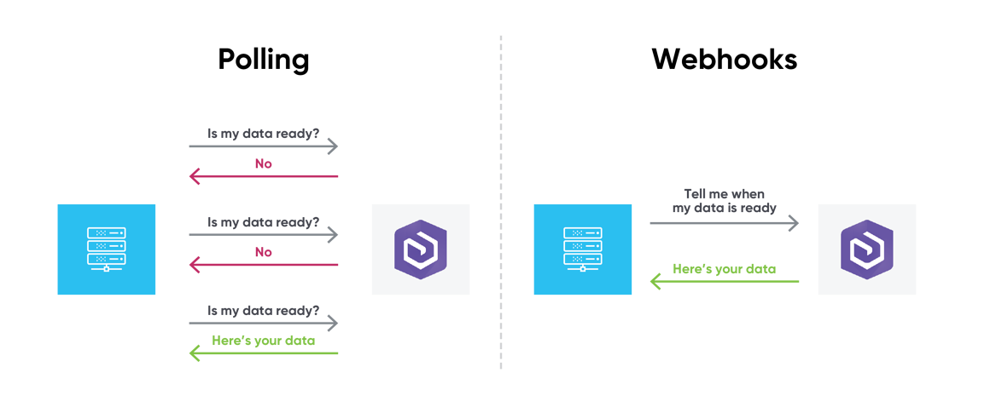

Slide 10
Webhook vs API
Webhook
Comunicação reativa: o servidor envia dados ao cliente quando um evento ocorre
Ideal para notificações em tempo real
Economiza recursos (sem polling constante)
API
Comunicação ativa: o sistema cliente faz chamadas ao servidor
Ideal para recuperação e manipulação de dados
Permite uma comunicação bidirecional, ou seja, você solicita algo e recebe uma resposta do servidor

Slide 11
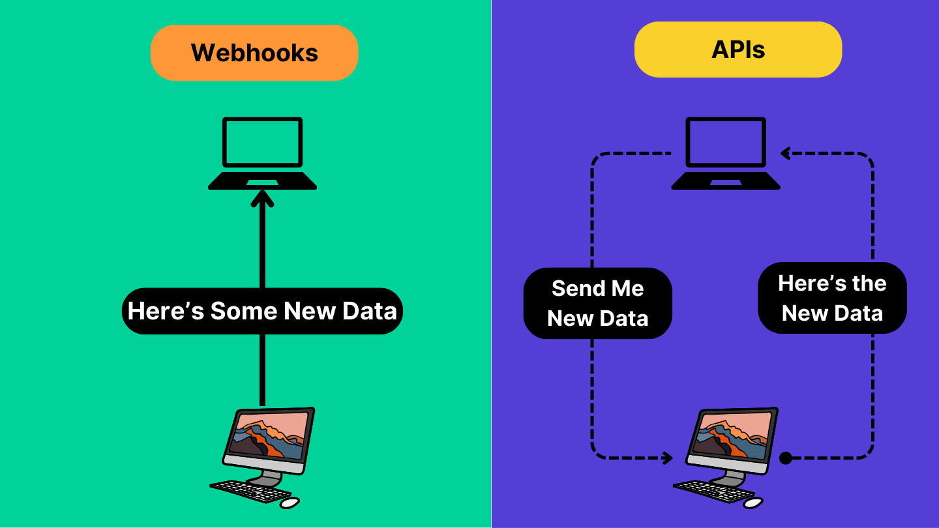

Slide 12
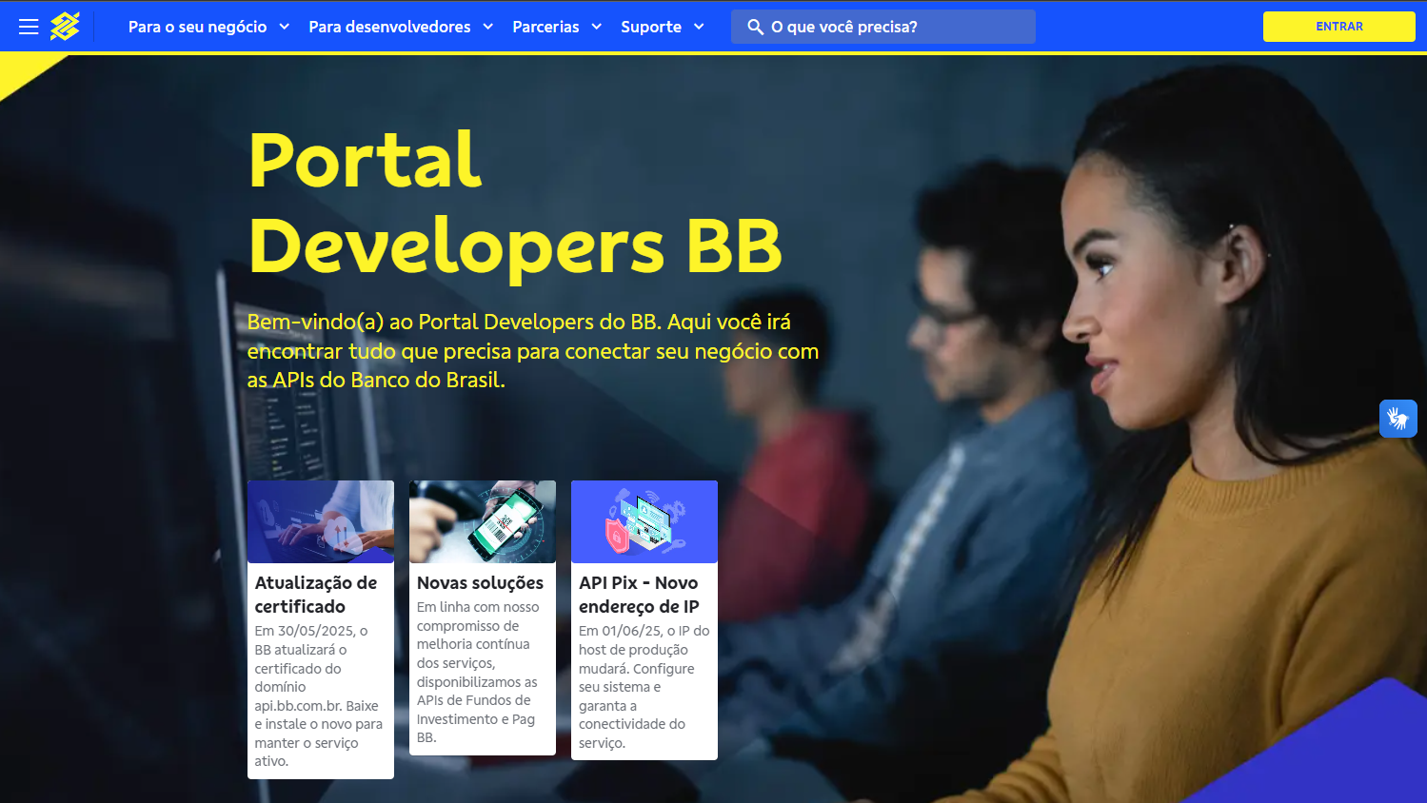

Slide 13
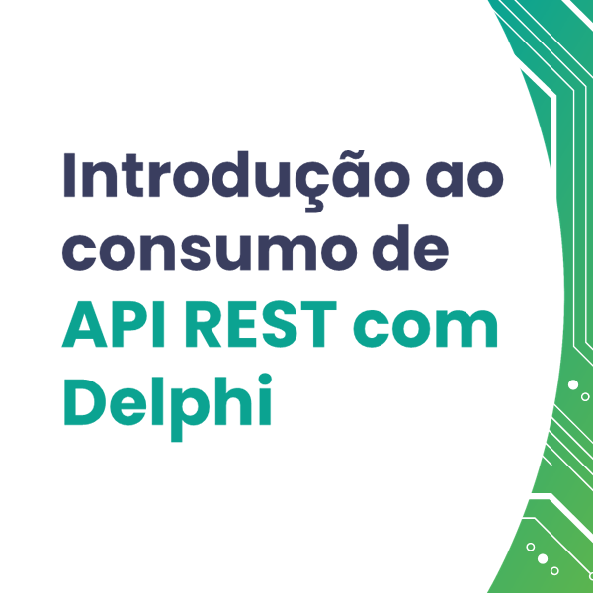
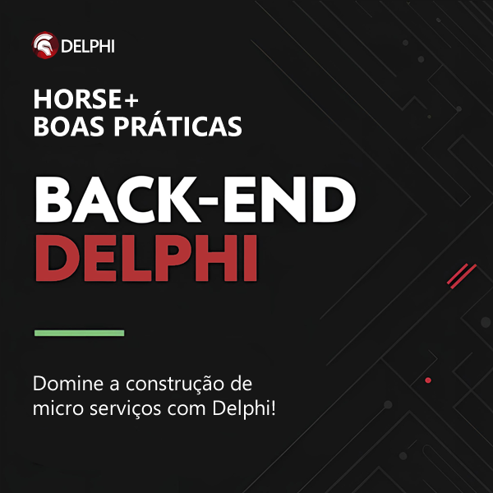

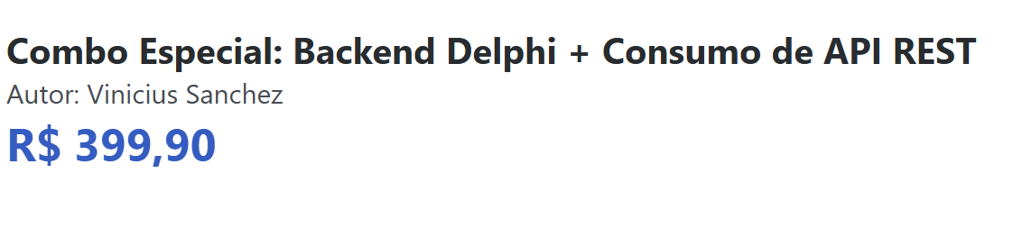

Slide 14




EMBARCADERO
CONFERENCE 2025
A JORNADA DO HERÓI | 30 ANOS DE INOVAÇÃO
Vinicius Sanchez
Quer me ver na
#ECON26?
Acesse o QRCode pelo APP e avalie minha palestra!
@viiniciussanchez
vinicius-sanchez
viniciuss.sanchez@gmail.com
(17) 9 9666-4049

